Slide 1
버전
V1.0
AI기반 위성정보 활용 서비스 확산사업
위성영상 기반 지반 변위 위험지역 분석
화면정의서
지반침하 스마트관리 시스템

Slide 2
개정이력
버전 | 개정일자 | 개정내용 | 작성자 | 승인자
1.0 | 2026-10-19 | 최초 작성 | (주)이노팸 | -

Slide 3
CONTENTS
위성영상 기반 지반 변위 위험지역 분석
- 지반침하 스마트관리 시스템
0. 개요 작성 및 지침
1. 시스템 구성
2. 메뉴 구성
3. 업무 프로세스
4. 서비스 화면설계
5. 사업수행계획서 대비 구현 현황

Slide 4
0
개요 작성 및 지침
0.
1. 목적
  설계된 내용을 고객이 쉽게 이해하고 개발자가 활용 할 수 있도록 Prototype 형태로 화면 구성을 하는 것을 말한다.
2. 기준 코드 부여 규칙
  문서규칙 내의 기준 코드 사용.
3. 수행규칙
  각 메뉴 마다 화면으로 구성될 페이지를 디자인 형태로 구성한다.
  동일한 구조에 컨텐츠만 변경되는 경우는 화면설계서에서 제외한다.
4. 구성
  구분 : 실제 화면의 Depth 및 내용을 표기.
  설명 : 화면 구성에 대한 설명 표기.

Slide 5
0.
개요 작성 및 지침
1. 문서의 목적
4. 표기 규칙
· 제주 지반침하 스마트관리 시스템의 구현된 화면을 기준으로 화면 단위 기능을 정의한다.
· 각 화면이 사업수행계획서(2026)의 어느 조항을 충족하는지 함께 표기하고, 충족하지
못한 항목은 '보완사항'과 5장 구현 현황에 숨기지 않고 적는다.
· 화면 ID : SCR-0NN — 이 문서에서 화면 단위로 새로 부여
· 요구사항 ID : SFR-0NN — 계획서에 번호 체계가 없어 아래 표와 같이 조항을 번호로 옮김
· 유스케이스 ID · 인터페이스 ID : 해당 산출물이 아직 없어 '-' 로 둔다
· 번호 말풍선(①②③) : 화면 안의 위치와 오른쪽 Description 번호가 서로 같다
2. 적용 범위
· 대상 : 위험지역 조회(13개 화면) · 관리자(4개 화면)
· 분석 범위 : 제주특별자치도 전역 · 2015~2021년 위성 관측 구간
· 제외 : 서버 연계 후 열리는 기능(SSO, 공간DB 반출, 시계열 재생)은 보완사항으로만 기술
5. 요구사항 ID 매핑
요구사항 ID | 요구사항 | 사업수행계획서 조항
SFR-001 | 10m 표준 격자 기반 멀티소스 데이터 정규화·융합 | Ⅲ-2-다-1) p.75
SFR-002 | 복합 위험지수(CSI) 연산 엔진 | Ⅲ-2-다-3) p.77 · <표 14> p.53 · <표 19> p.77
SFR-003 | 위험군 자동 분류 · 고위험군(상위 5%) 자동 플래그 | Ⅲ-2-가-나) p.54 · p.83
SFR-004 | 설명가능 AI(XAI) 판단 근거 자동 추출 · 기여도 시각화 | Ⅲ-2-다-3)나)(1) p.78
SFR-005 | 위험등급별 행정 대응 워크플로우 매칭 | Ⅲ-2-다-3)나)(2) p.79 · <표 20> p.78
SFR-006 | 지반안전 모니터링 통합 뷰어(레이어 오버레이) | Ⅲ-2-다-4)가)(1) p.79
SFR-007 | 시공간 타임슬라이더(과거 변위 이력 재생) | Ⅲ-2-다-4)가)(2) p.79
SFR-008 | 복합 조건 필터링 및 고위험 구역 타겟팅 | Ⅲ-2-다-4)나)(1) p.79
SFR-009 | 관심구역 분석 리포트 자동 생성 | Ⅲ-2-다-4)나)(2) p.79
SFR-010 | 연계용 공간데이터 반출 및 메타데이터 표기 | Ⅲ-2-다-4)나)(2) p.79
SFR-011 | 데이터 보안·권한 관리(중요 시설물 정보 보호) | Ⅲ-2-다-4)가) p.80 · <표 21> p.79
SFR-012 | 지하수 모니터링 시스템 연계 | Ⅲ-2-다-2) p.76
3. 기준 문서
· 2026년도 사업수행계획서 Ⅲ. 사업 수행부문 2-다. 시스템구축 (p.74~80)
· <표 14> 복합 위험지수(CSI) 산정용 핵심인자 및 가중치 (안) · p.53
· <표 19> GeoAI 엔진 기반 데이터 융합 및 CSI 점수 환산 기준 (안) · p.77
· <표 20> 위험등급별 행정 대응 가이드 라인 및 관리 기준 (안) · p.78
· <표 21> 통합 플랫폼 시스템 성능 및 보안 요구사항 명세 · p.79

Slide 6
1.
시스템 구성
원본 GIS 자료
데이터 구축 (배치)
산출 데이터
웹 클라이언트
반출
· 위성 InSAR 10m 격자
· 상하수도 관로망
· 도로점용(굴착) 허가대장
· 지반침하 사고이력
· 수치지질도 · 재해위험지구
· 좌표 변환 EPSG:5186 → WGS84
· 100m 격자 바인딩 · 7개 인자 산출
· CSI 채점 · 등급 분류
· 후보 구역 군집(1,179곳)
· 위험지역 후보 · 100m 격자
· InSAR 10m 격자(블록 분할)
· 관로 · 굴착 · 사고이력 · 지질
· 분석 모델 정의(model.json)
· 지도 뷰어 · 레이어 중첩
· 조회 · 집계 · 우선순위
· 판단근거(XAI) 화면
· 권한 · 작업 기록
· GeoJSON · CSV
· 보고서 PDF · Excel
· 메타데이터 동봉
구성 특징
· 분석은 배치에서 끝내고 화면은 산출 데이터를 읽기만 한다. 조회 조건이 바뀌어도 서버 호출 없이 다시 집계하므로 지도 렌더링은 3초 이내로 유지된다(<표 21> 성능 요구).
· 배경지도는 국토교통부 브이월드만 사용한다. 인증키가 없으면 배경 없이 격자만 그리고, 국외 공개 타일로 대체하지 않는다.
· 관로 · 굴착 등 지하시설물 자료는 '중요 시설물 정보 보호' 대상으로 역할별 권한을 따로 둔다(<표 21> 보안 요구).
· 사고 이력 · 권한 · 작업 기록은 현재 브라우저에 저장된다. 서버 연계 시 공용 DB와 SSO로 옮기는 것을 전제로 화면을 정의했다.

Slide 7
2.
메뉴 구성
위험지역 조회
관리자
조회 조건
· 지역 선택
· 기간 선택
· 조회하기 · 조건 초기화
권한 관리
· 지도 레이어 권한
· 파일 내보내기 권한
사고 이력 관리
· 목록 조회 · 등록 · 수정
· 엑셀 내보내기
지도 레이어
· 위험등급(CSI)
· 지반 변위
· 관로
· 굴착공사
· 침하 사고이력
· 재해위험지구
작업 기록
· 반출 · 변경 · 권한 이력
· 필터 · 엑셀 내보내기
조회 결과
· 등급 분포
· 점검 우선순위 목록
· 구역 상세 · 판단 근거
반출
· 공간정보 내보내기
· 보고서 자동생성
알림
· 위험 징후 알림
· 헤더는 '위험지역 조회'와 '관리자' 두 메뉴만 둔다. 지역·기간은 조회 패널 안에서 고르므로 헤더에 두지 않는다.
· 관리자 메뉴는 관리자 역할에게만 보이고, 역할에 없는 레이어·반출 형식은 목록에서 아예 사라진다.

Slide 8
3.
업무 프로세스
① 조회
지역 · 기간 선택
조회하기
② 집계
등급 분포 산출
③ 우선순위
CSI 높은 순 정렬
지도 ↔ 목록 연동
④ 판단근거
인자별 기여도 확인
원인 후보 확인
⑤ 반출
공간정보 · 보고서
메타데이터 동봉
⑥ 현장
점검 계획 수립
사고 이력 등록
화면 대응
① SCR-001 ② SCR-002 ③ SCR-002 · SCR-004~006 ④ SCR-003 ⑤ SCR-008 · SCR-009 ⑥ SCR-012
판단의 전제
· 격자 채점과 후보 도출은 배치에서 이미 끝난 일이고, '조회하기'는 그 결과를 지역·기간 조건으로 다시 뽑아 보는 조회다.
· CSI는 상대지수다. 93점은 "93% 위험"이 아니라 제주 전역 상위 구간을 100으로 놓았을 때의 위치이므로, 순위를 인용할 때는 조회 범위를 함께 적어야 한다.
· 기간 선택은 굴착 인자에만 걸린다. 가중치가 작아 기간을 바꿔도 등급은 거의 움직이지 않으며, InSAR 시계열이 들어와야 기간이 온전한 의미를 갖는다.
· 결과는 확정 판정이 아니라 현장점검과 부서 협의를 위한 분석근거다. 원인 후보 역시 상위 인자에서 뽑은 후보일 뿐 확정된 원인이 아니다.

Slide 9
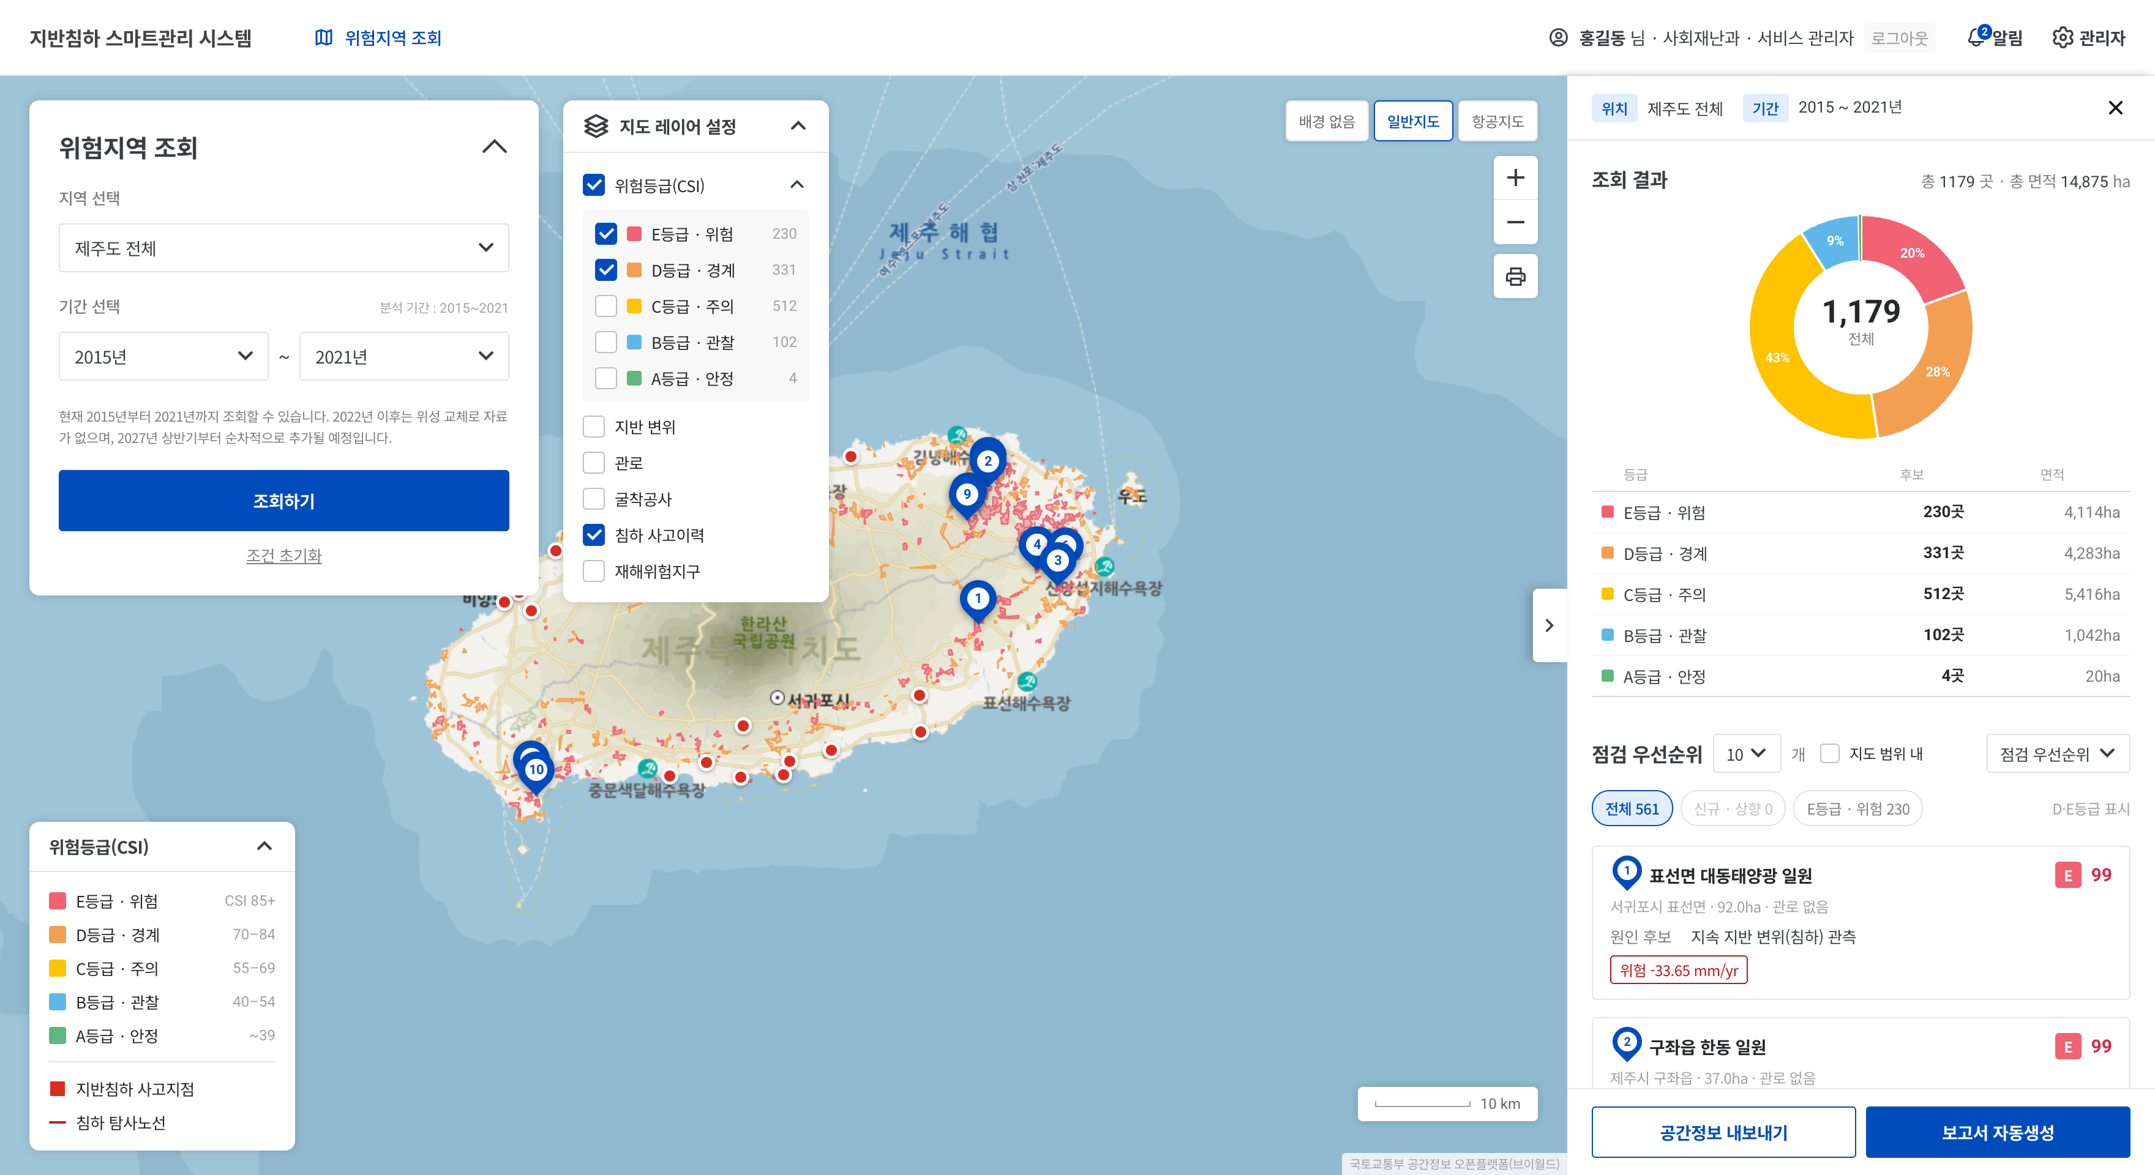
위험지역 조회
위험지역 조회 – 조회 조건 설정
SCR-001
-
26.10
SFR-006, SFR-008
-
(주)이노팸
4
1.지역 선택 : 제주도 전체 · 제주시 · 서귀포시, 시 선택 시 읍면동까지
2.기간 선택 : 위성 관측이 있는 2015~2021년만 연 단위로 선택
3.조회하기 : 선택한 조건으로 후보 구역을 다시 집계
4.지도 레이어 : 위험등급(CSI) · 지반 변위 · 관로 · 굴착공사 · 침하 사고이력 · 재해위험지구를 겹쳐 봄
5.등급 범례 : E(위험)~A(안정) 5단계 색과 CSI 점수 구간
1
2
3
5
복합 조건(변위량 AND 관로 연한 AND 거리) 검색은 미구현 — 지역·기간 조건만 제공

Slide 10

위험지역 조회
위험지역 조회 – 조회 결과
SCR-002
-
26.10
SFR-002, SFR-003
-
(주)이노팸
1.조회 조건 요약 : 지역 · 기간 · 조회 시각
2.등급 분포 : 후보 지역을 E~A 5등급으로 집계해 도넛 차트로 표시
3.등급별 집계표 : 등급별 후보 수와 면적(ha)
4.점검 우선순위 목록 : CSI 높은 순, 동점이면 넓은 구역 먼저
5.목록 ↔ 지도 연동 : 목록에서 고른 구역으로 지도가 이동하고 번호 핀이 붙음
1
2
3
4
5
등급 구간은 <표 20>(4단계 A~D)과 달리 5단계(E~A)로 구현 — 5. 구현 현황 참조

Slide 11
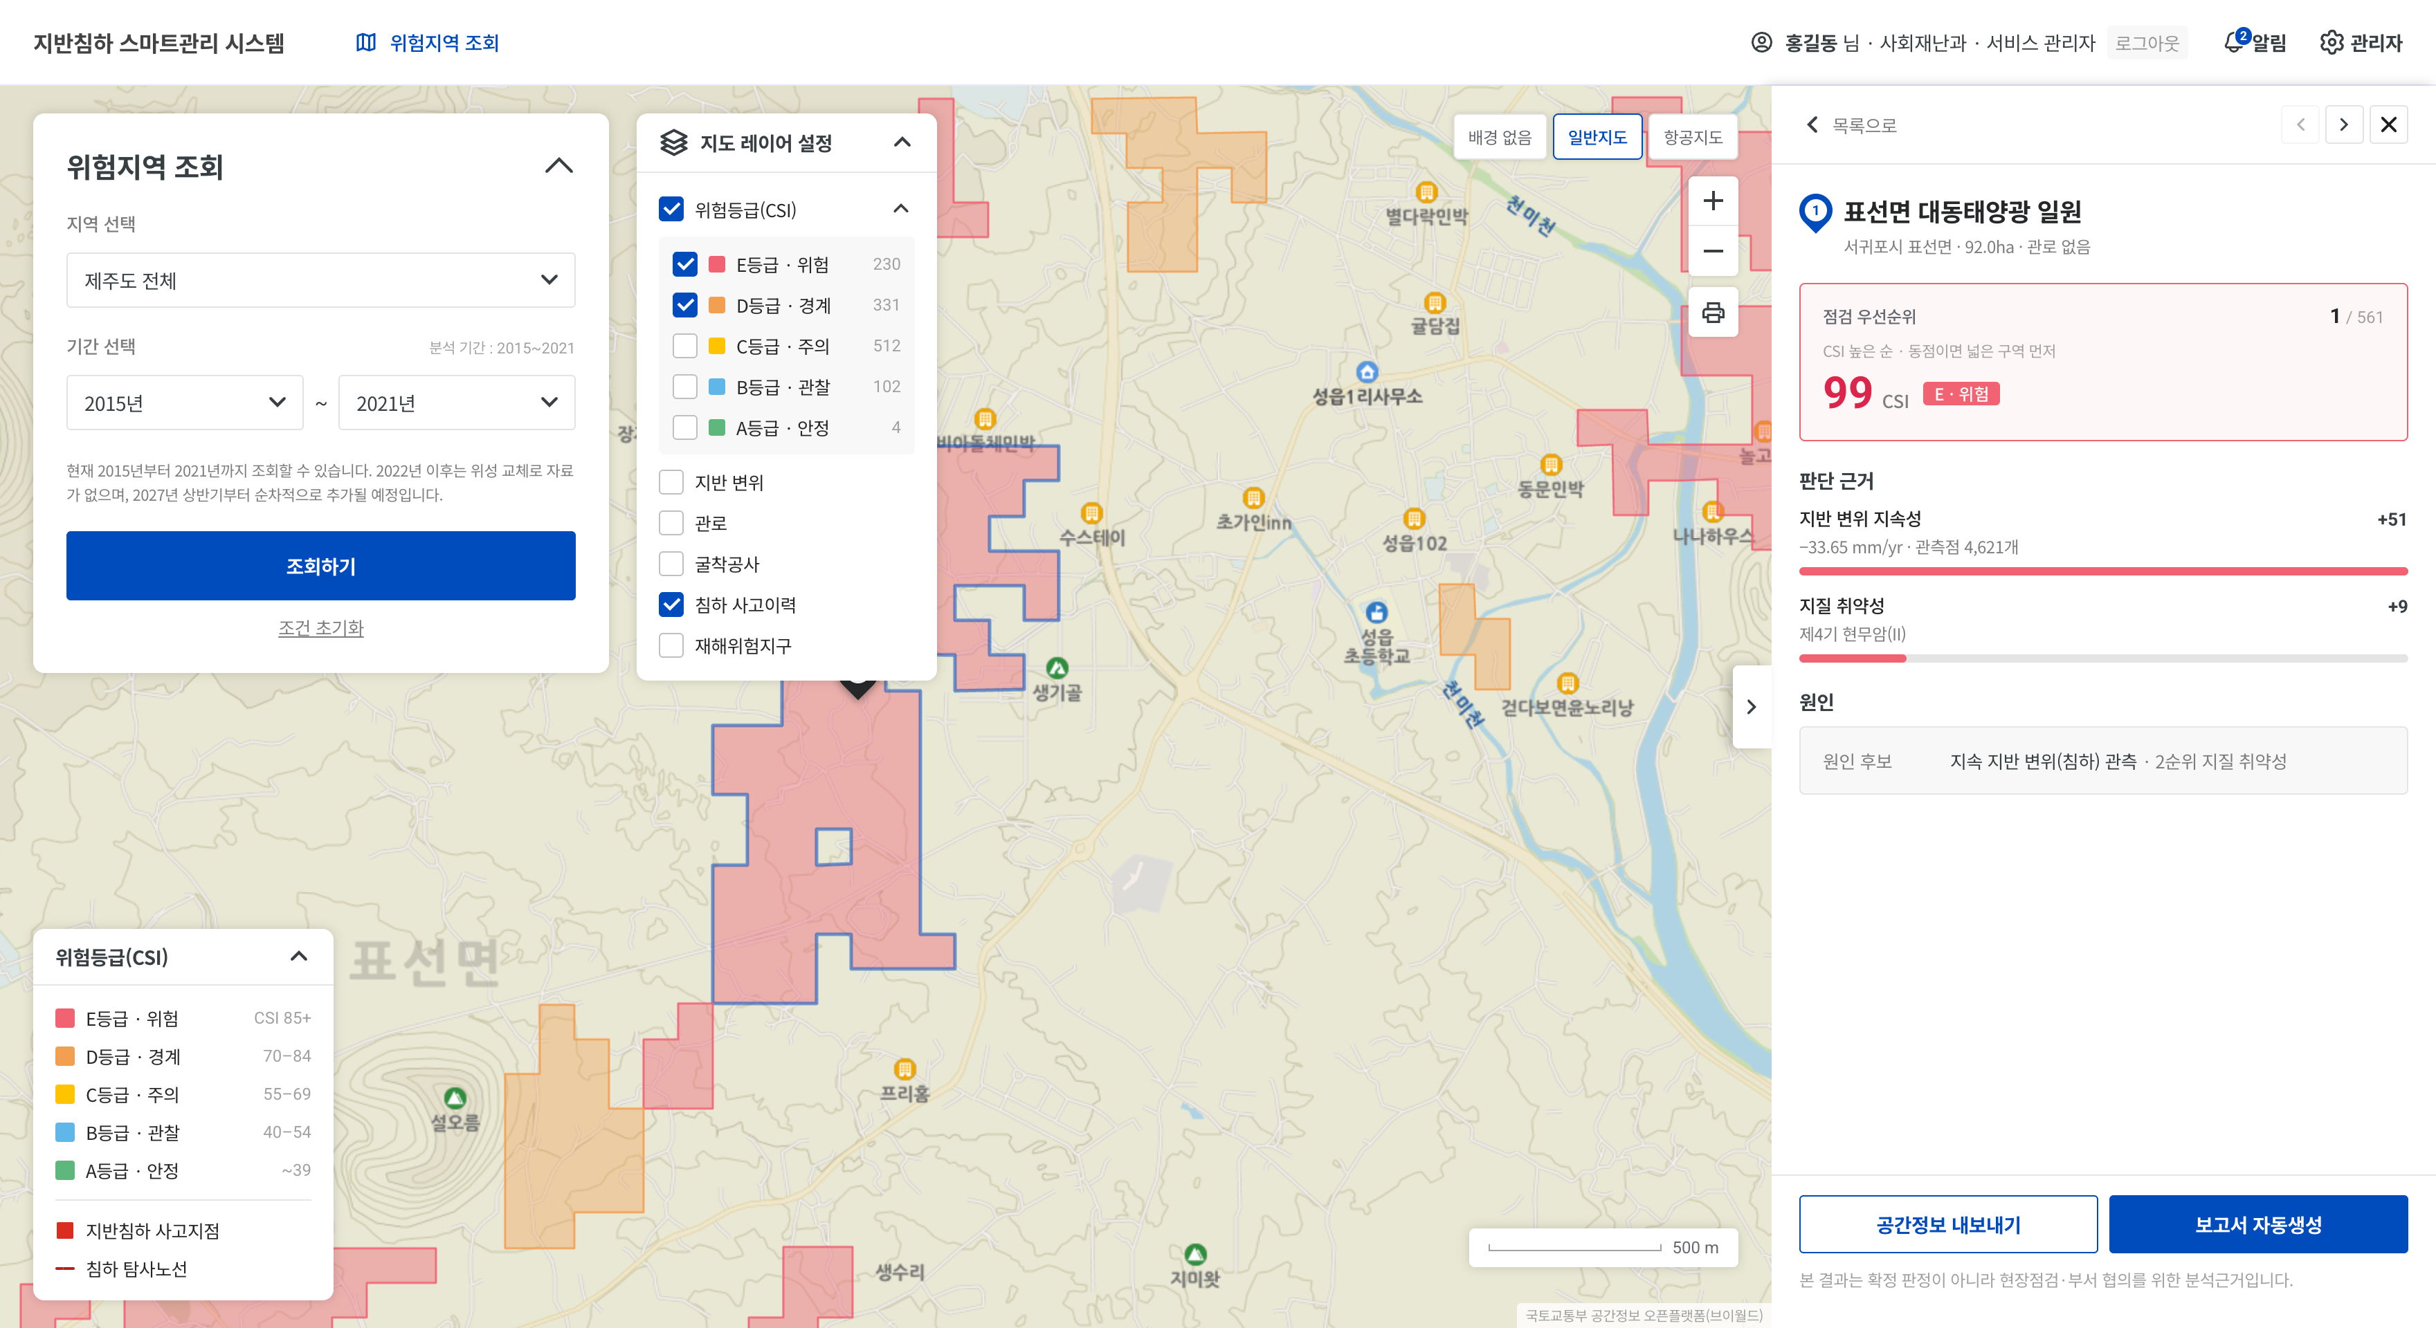
위험지역 조회
위험지역 조회 – 구역 상세 · 판단 근거
SCR-003
-
26.10
SFR-004, SFR-002
-
(주)이노팸
1.구역 요약 : 구역명 · 위치 · 면적 · CSI 점수 · 위험등급
2.판단 근거 : 인자별 기여도를 막대와 점수(+51 등)로 분해해 표시
3.원인 후보 : 기여도 1순위 인자에서 뽑은 원인 후보와 2순위
4.내보내기 : 이 구역만 공간정보 · 보고서로 반출
5.선택 구역 강조 : 지도에서 해당 구역을 테두리로 표시
1
2
3
5
4
지하수위·포트홀 인자가 없어 기여도 분해는 7개 인자 범위 안에서만 이뤄짐

Slide 12
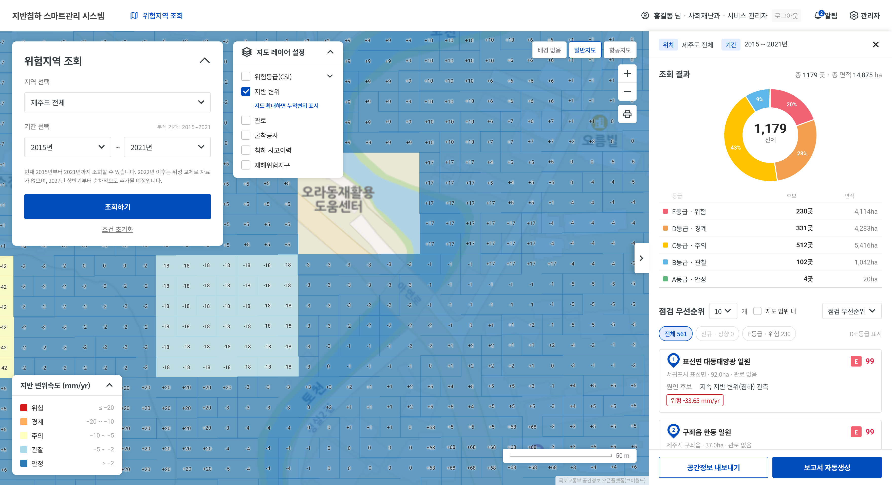
위험지역 조회
지도 레이어 – 지반 변위(10m 격자)
SCR-004
-
26.10
SFR-001, SFR-006
-
(주)이노팸
3
1.10m 격자 : 위성 InSAR 산출물의 격자를 그대로 표시, 확대하면 누적변위(mm)를 숫자로 표기
2.변위속도 범례 : EEA EGMS 기준 5구간(mm/yr)
3.레이어 전환 : 위험등급(CSI)과 지반 변위는 색이 겹쳐 동시에 켜지지 않음
1
2
시계열 자료 미반영 — 누적변위는 분석기간 전체의 단일 값. 타임슬라이더(SFR-007) 미구현

Slide 13
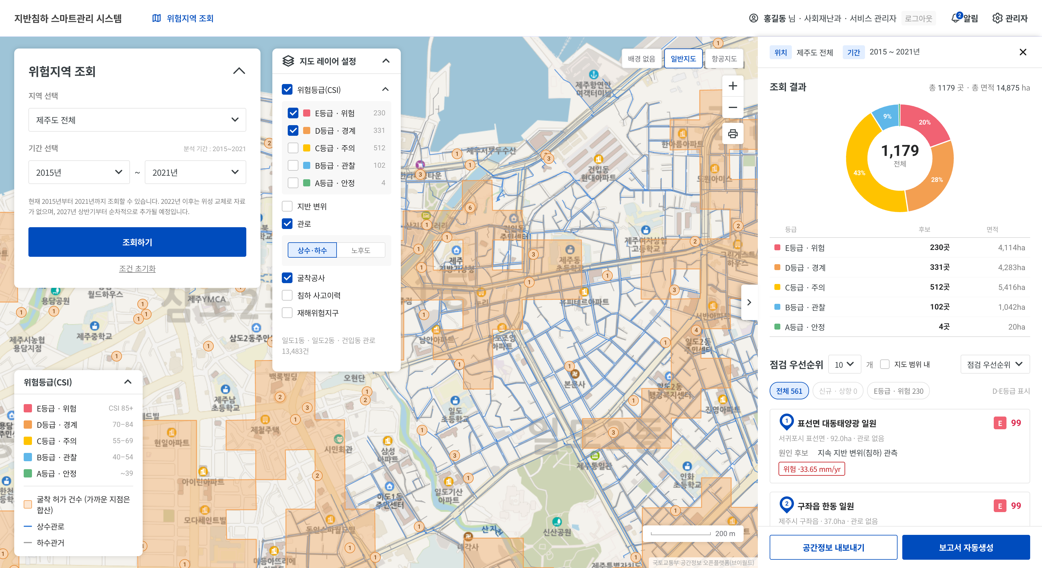
위험지역 조회
지도 레이어 – 지하시설물(관로 · 굴착공사)
SCR-005
-
26.10
SFR-001, SFR-006, SFR-011
-
(주)이노팸
3
1.관로 : 상수관로 · 하수관거 · 폐관을 종류별 색으로 표시
2.굴착공사 : 도로점용(굴착) 허가 지점을 군집해 건수를 숫자 배지로 표시, 누르면 대장 내용 표시
3.레이어 선택 : 위험등급 격자 위에 겹쳐 지상-지중을 함께 확인
1
2
관로·굴착은 중요 시설물 정보 보호 대상 — 역할별 권한으로 노출 제어(SCR-010)

Slide 14
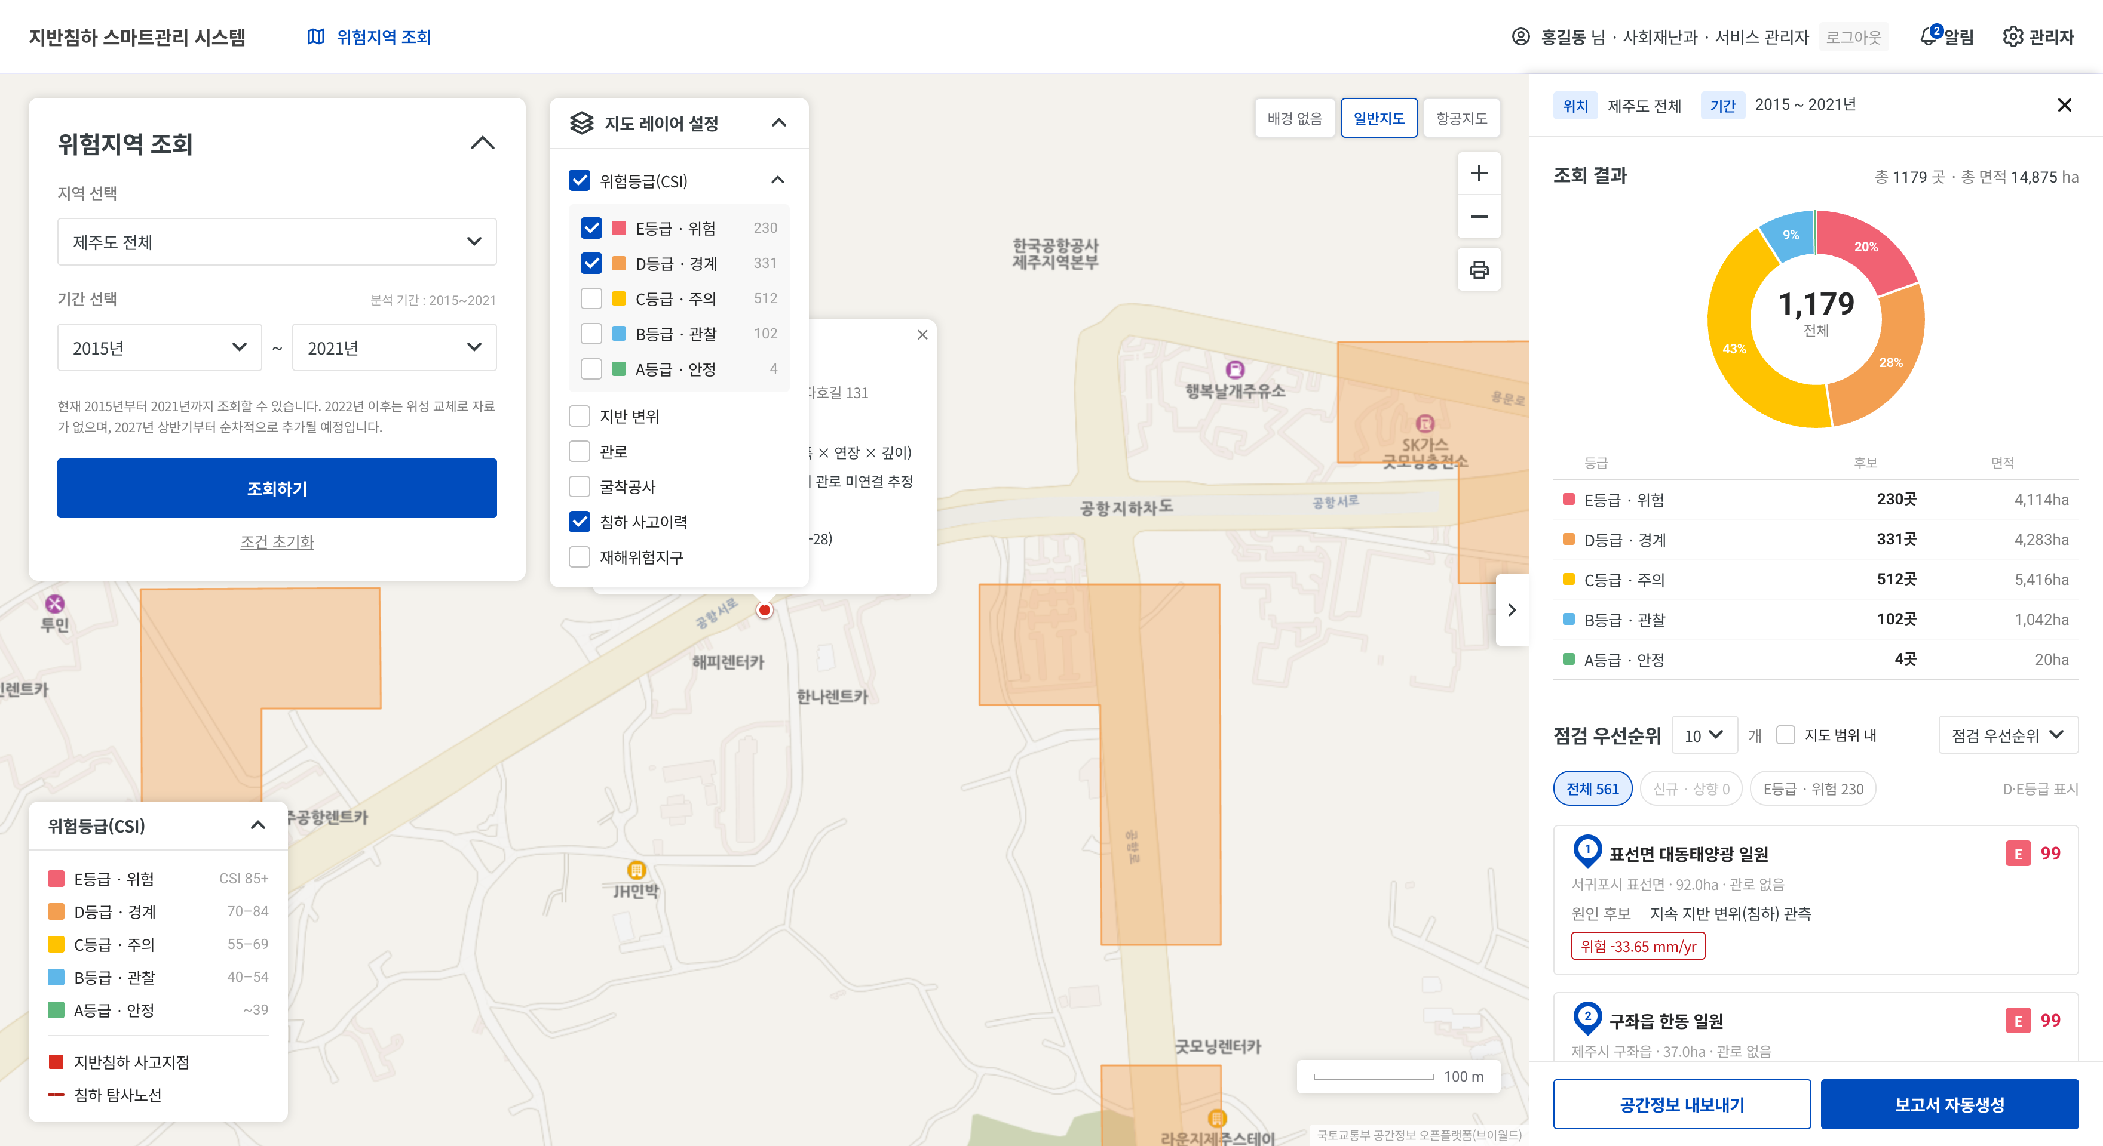
위험지역 조회
지도 레이어 – 침하 사고이력
SCR-006
-
26.10
SFR-001, SFR-006
-
(주)이노팸
3
1.사고 지점 : 지반침하 발생 이력을 지도에 표시
2.지점 상세 : 누르면 발생일 · 규모 · 발생원인 등 원본 대장 기록을 표시
3.레이어 선택 : 위험등급 격자와 겹쳐 과거 이력과 현재 위험도를 비교
1
2
제주도 자체 집계(2014~)와 지하안전정보시스템 대장을 합쳐 사용

Slide 15
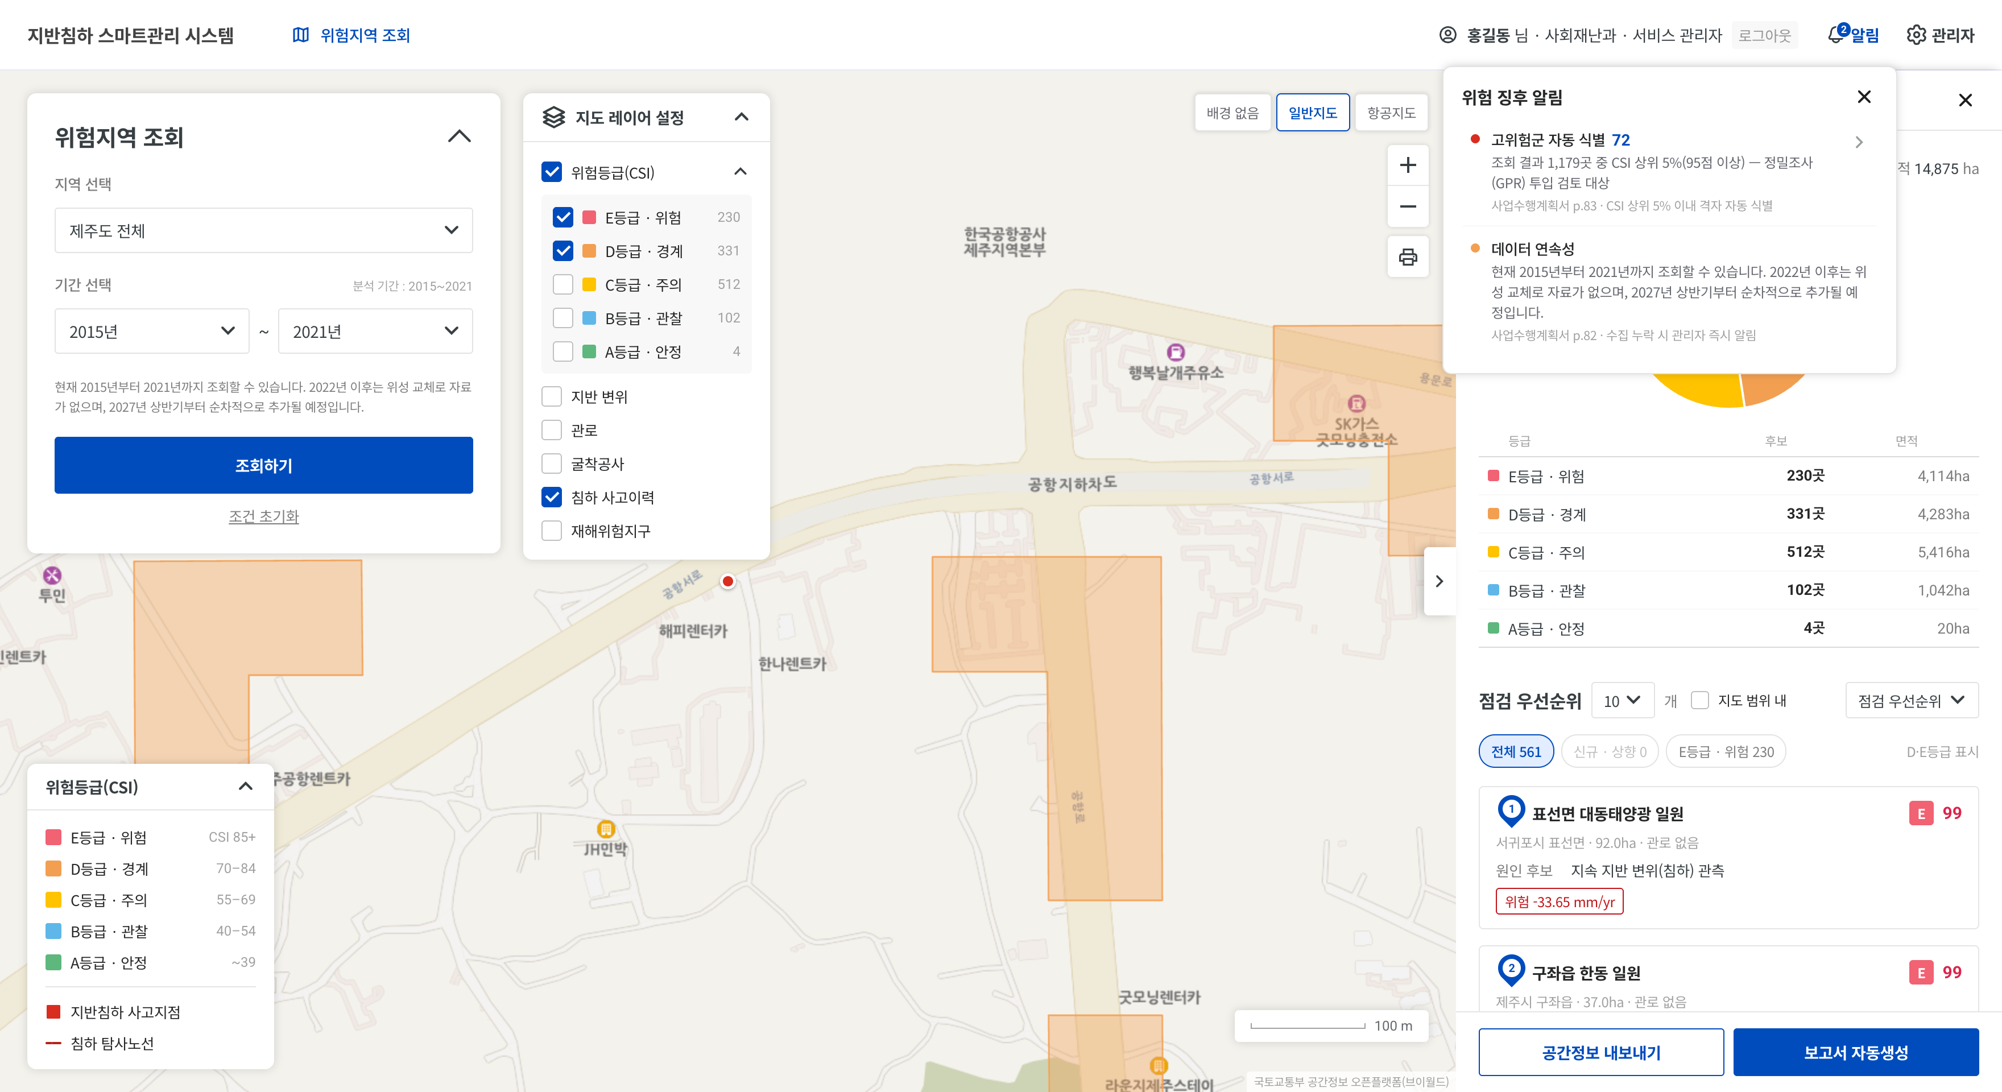
위험지역 조회
위험 징후 알림
SCR-007
-
26.10
SFR-003
-
(주)이노팸
1
1.알림 : 조회 조건에서 발생한 위험 징후 건수를 헤더에 표시
2.알림 목록 : 고위험군 자동 식별(CSI 상위 5%) · 리스크 변동 · 데이터 연속성 항목
3.바로가기 : 알림을 누르면 해당 구역으로 이동
2
3
변위 가속도·지하수위 급감 트리거는 시계열·지하수 자료 연계 후 추가 예정

Slide 16
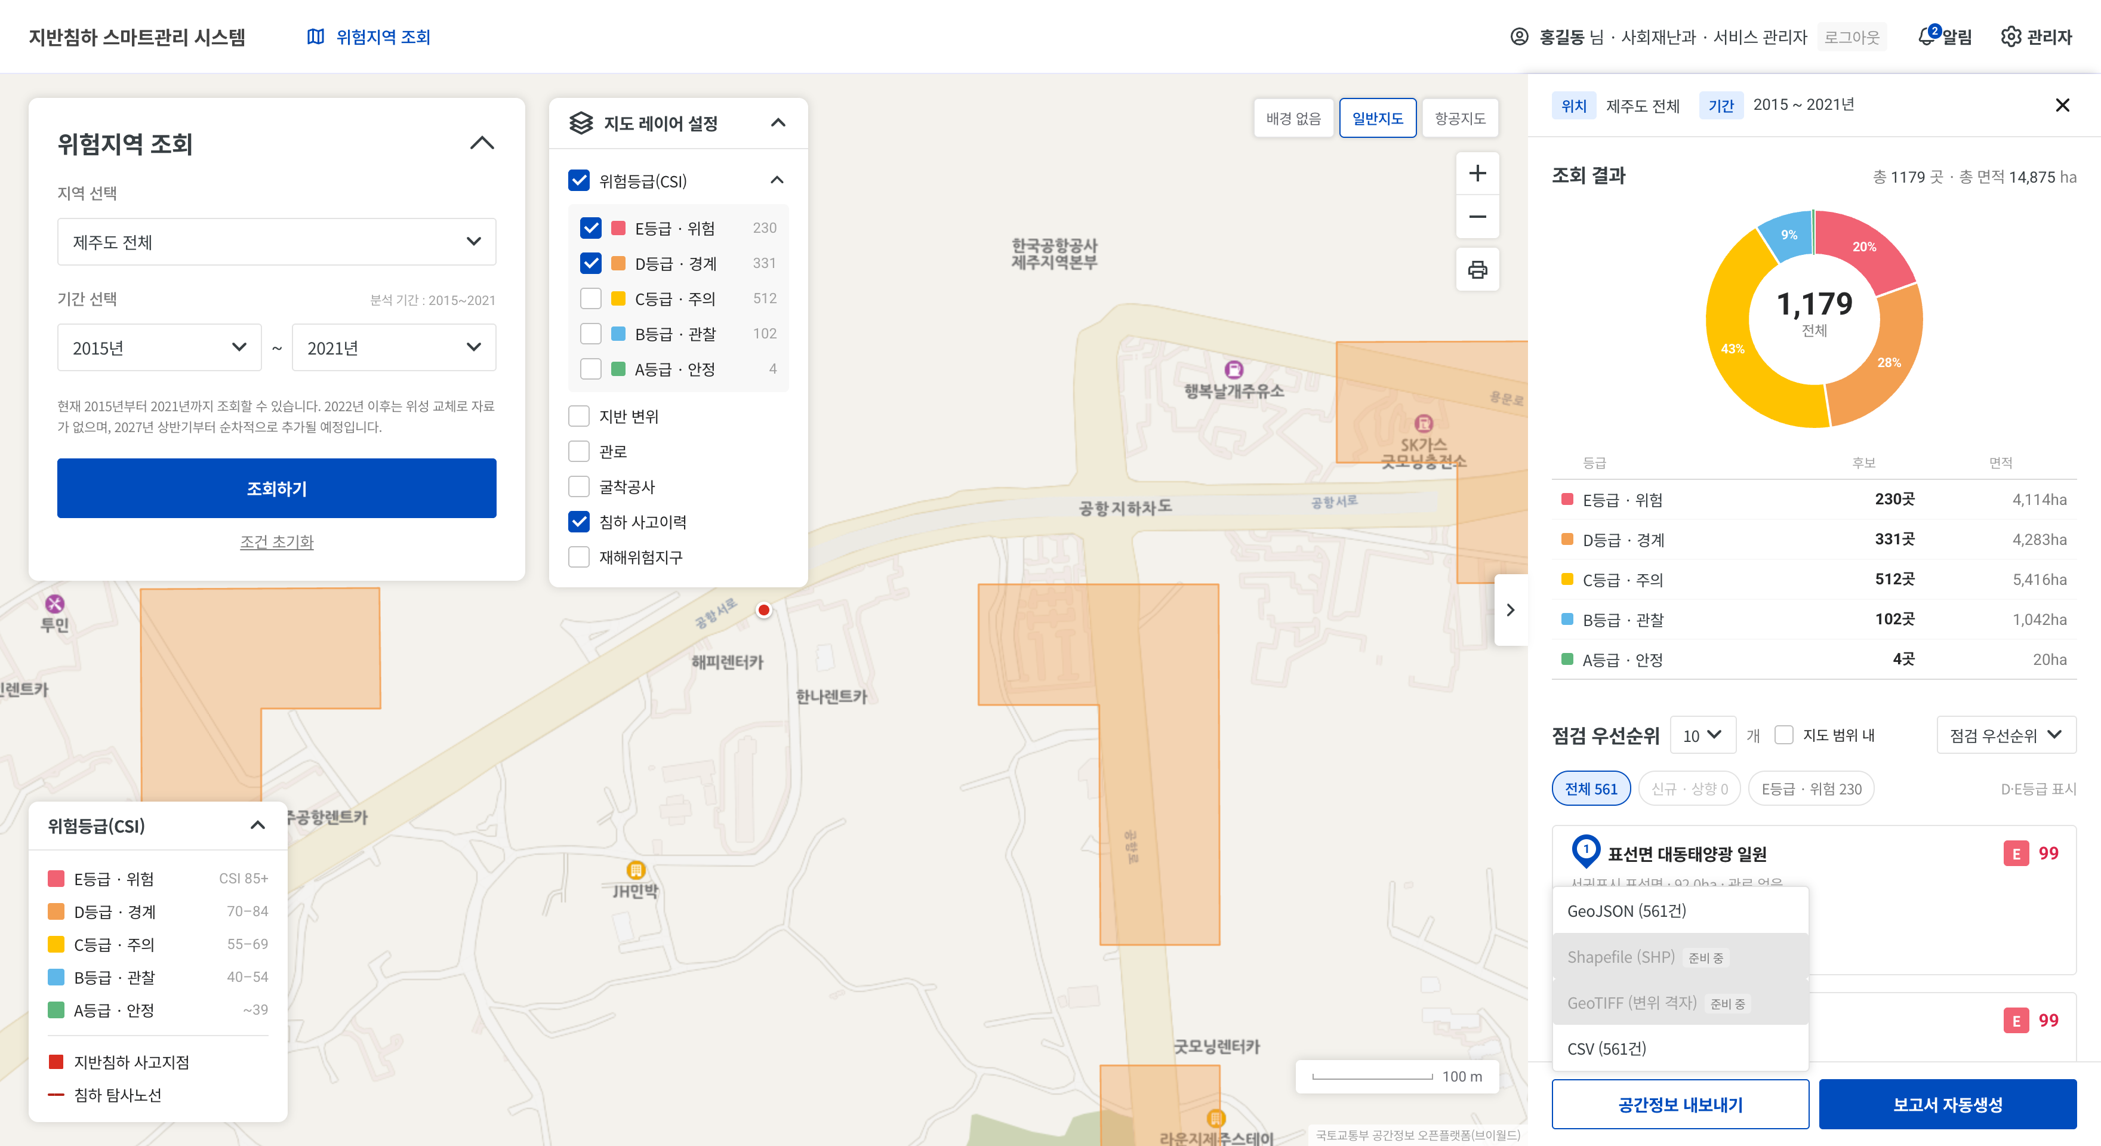
위험지역 조회
공간정보 내보내기
SCR-008
-
26.10
SFR-010, SFR-011
-
(주)이노팸
1.반출 형식 : GeoJSON · CSV 즉시 반출
2.서버 연계 후 제공 : Shapefile(SHP) · GeoTIFF는 서버 변환이 필요해 비활성, 사유를 함께 표시
3.권한 연동 : 역할에 없는 형식은 목록에 나타나지 않음
1
2
3
GeoTIFF · SHP · 공간DB 테이블 반출은 서버 연계 후 구현(SFR-010 일부)

Slide 17
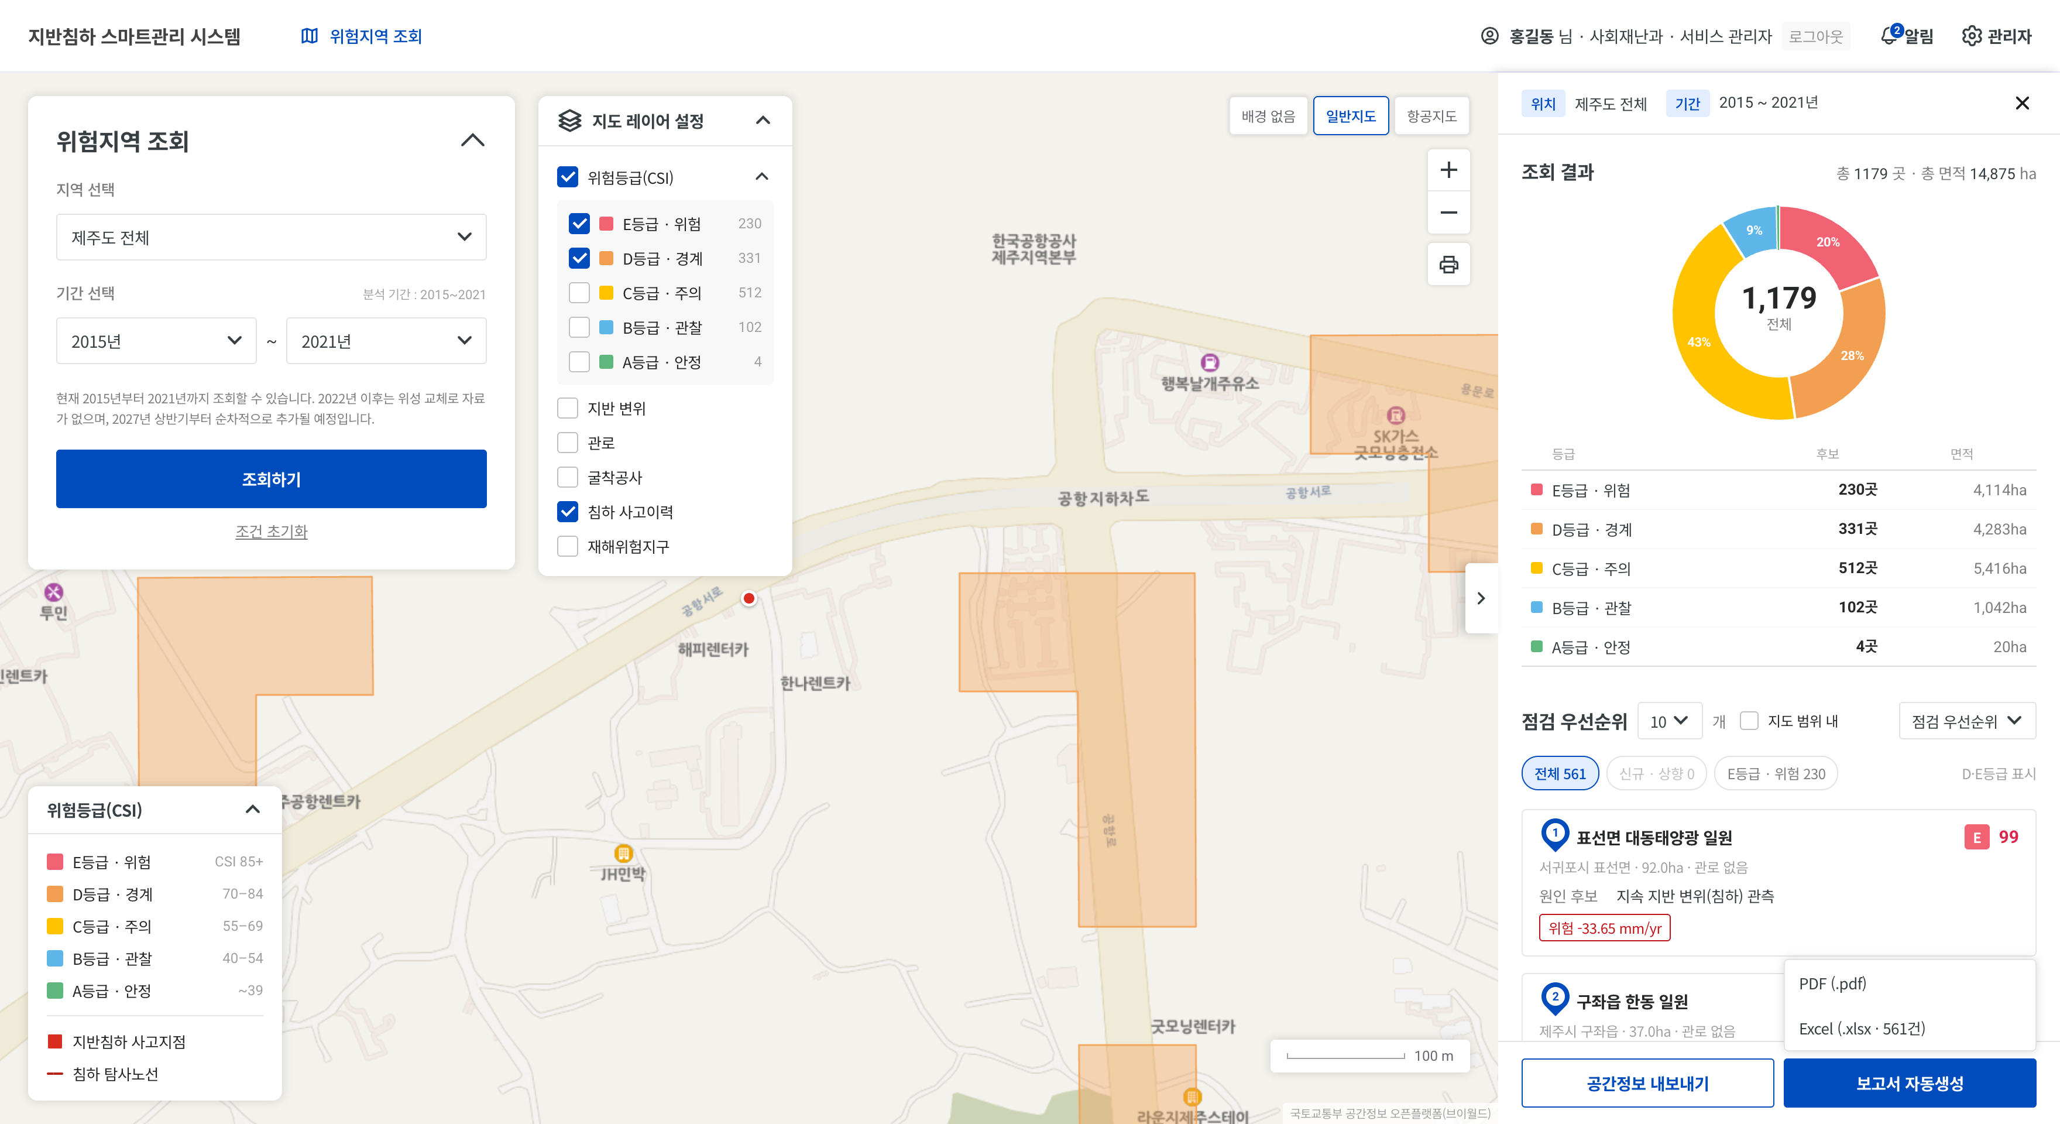
위험지역 조회
분석 리포트 자동 생성
SCR-009
-
26.10
SFR-009, SFR-010
-
(주)이노팸
1.보고서 형식 : PDF · Excel을 조회한 조건 그대로 즉시 생성
2.보고서 구성 : 등급 분포 · 점검 우선순위 목록 · 인자별 판단근거
3.메타데이터 : 좌표계 · 분석 시점 · 분석 단위 · 입력자료 · 속성 정의 · 위험등급 기준을 함께 표기
1
2
3
계획서가 요구한 메타데이터 6종을 보고서 마지막 장에 수록

Slide 18
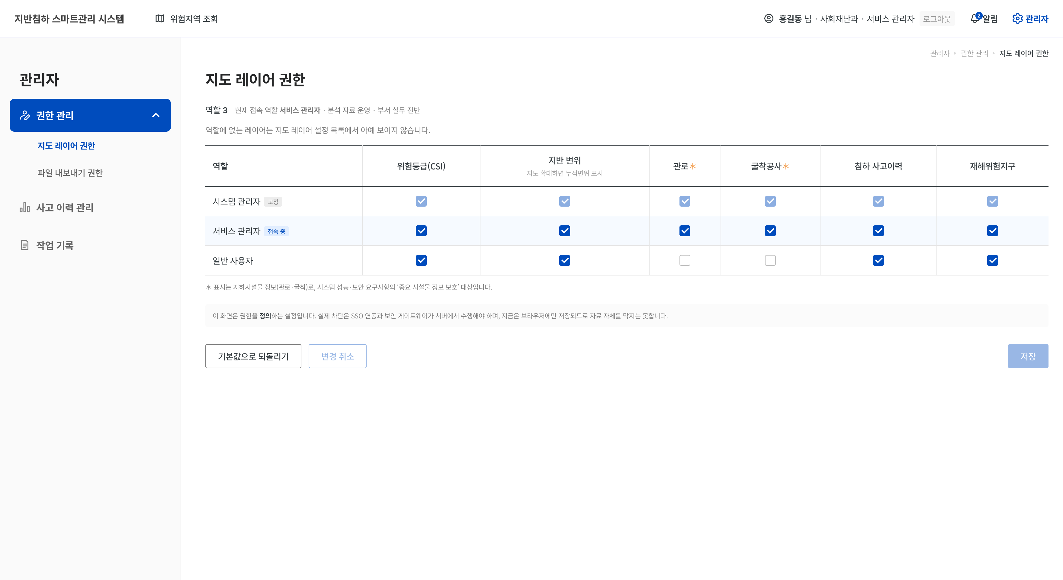
관리자
관리자 – 지도 레이어 권한
SCR-010
-
26.10
SFR-011
-
(주)이노팸
1.역할 : 시스템 관리자 · 서비스 관리자 · 일반 사용자 3단계
2.레이어별 허용 : 역할에 없는 레이어는 지도 레이어 설정 목록에서 아예 보이지 않음
3.중요 시설물 표시 : 관로 · 굴착은 ＊로 표시해 보호 대상임을 명시
4.저장 : 변경 내용은 작업 기록에 자동으로 남음
1
2
3
4
실제 차단은 SSO 연동과 보안 게이트웨이가 서버에서 수행 — 현재는 화면 정의 수준

Slide 19
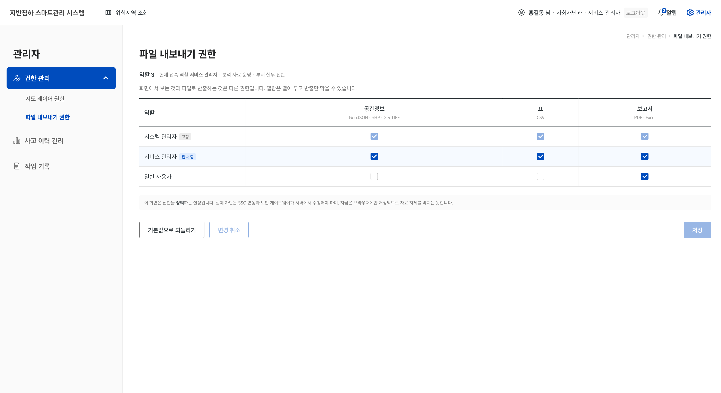
관리자
관리자 – 파일 내보내기 권한
SCR-011
-
26.10
SFR-010, SFR-011
-
(주)이노팸
1.역할 : 시스템 관리자 · 서비스 관리자 · 일반 사용자에게 따로 부여
2.반출 형식 : GeoJSON · CSV · PDF · Excel. 허용하지 않은 형식은 내보내기 메뉴에 나타나지 않음
3.저장 : 변경 내용은 작업 기록에 자동으로 남음
1
2
3
반출 이력(누가·언제·무엇을)은 SCR-013 작업 기록에서 확인

Slide 20
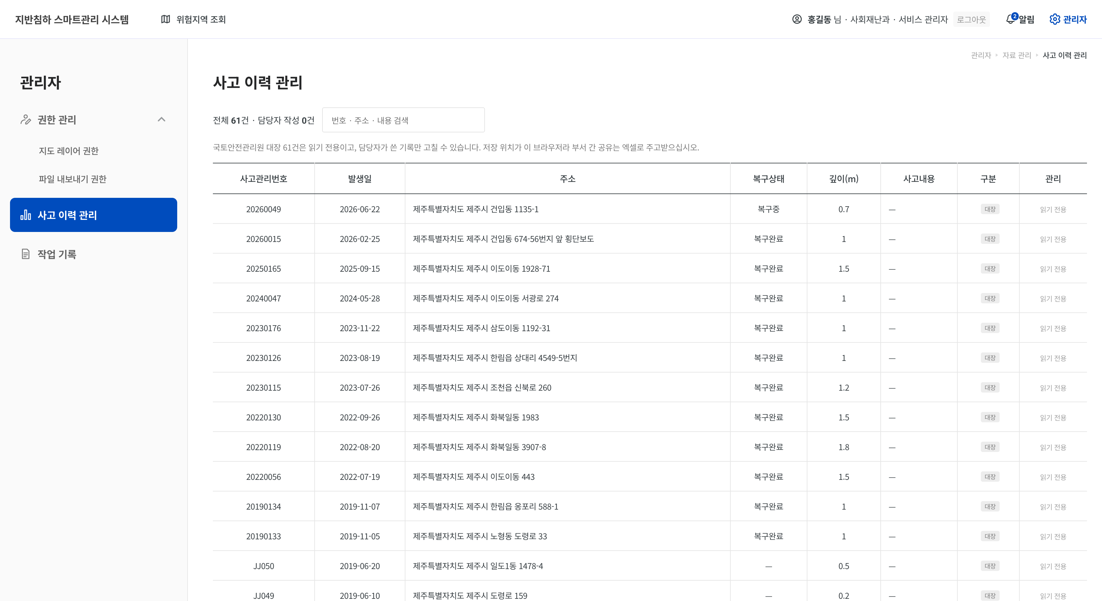
관리자
관리자 – 사고 이력 관리
SCR-012
-
26.10
SFR-001
-
(주)이노팸
1.검색 : 사고관리번호 · 주소 · 내용으로 목록을 추려 봄
2.사고 이력 목록 : 발생일 · 주소 · 복구상태 · 깊이 · 사고내용 · 구분
3.등록 · 수정 : 관리 열에서 담당자가 기록을 직접 고치고, 목록은 엑셀로 올리거나 내려받음
1
2
3
브라우저에 저장되는 구조 — 서버 연계 후 공용 DB로 이관 필요

Slide 21
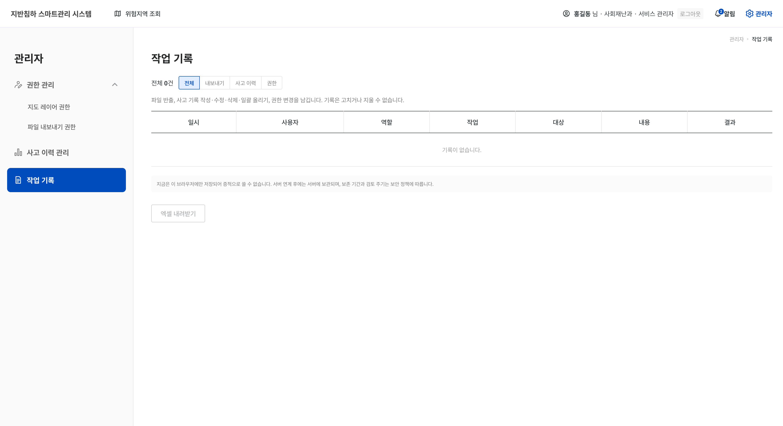
관리자
관리자 – 작업 기록
SCR-013
-
26.10
SFR-011
-
(주)이노팸
1.필터 : 작업 종류(내보내기 · 사고 이력 · 권한)로 추려 보고 엑셀로 내려받음
2.기록 항목 : 일시 · 사용자 · 역할 · 작업 · 대상 · 내용 · 결과
3.기록 대상 : 파일 반출 · 사고 자료 변경 · 권한 변경을 자동으로 남김
1
2
3
브라우저 저장 — 감사 증적으로 쓰려면 서버 측 기록으로 옮겨야 함

Slide 22
5.
사업수행계획서 대비 구현 현황
요구사항 ID | 요구사항 | 구현 | 해당 화면 | 내용 및 미구현 사유
SFR-001 | 10m 격자 멀티소스 융합 | 구현 | SCR-004, SCR-005 | 제주 전역 10m 격자 InSAR 산출물에 관로·굴착·사고이력·지질을 100m 격자로 결합
SFR-002 | CSI 연산 엔진 | 부분 | SCR-002, SCR-003 | 7개 인자 가중합으로 산출. <표 14>의 지하수위·포트홀·교통량 인자는 자료 미확보로 제외
SFR-003 | 고위험군 자동 분류 | 부분 | SCR-002, SCR-007 | CSI 상위 5% 자동 식별·알림까지 구현. 변위 가속도 임계 판정은 시계열 자료 필요
SFR-004 | XAI 판단 근거 | 구현 | SCR-003 | 인자별 기여도를 막대·점수로 분해해 제시
SFR-005 | 행정 대응 워크플로우 | 미구현 | - | <표 20>의 등급별 행정 조치는 "(안)" 단계로 확정 기준이 없어 화면에서 제외
SFR-006 | 통합 뷰어(레이어 오버레이) | 구현 | SCR-001 ~ SCR-006 | 위험등급·지반 변위·관로·굴착·사고이력·재해위험지구 6개 레이어 중첩
SFR-007 | 시공간 타임슬라이더 | 미구현 | - | InSAR 시계열 산출물 입수 후 구현 예정. 현재는 분석기간 전체의 단일 누적변위
SFR-008 | 복합 조건 필터링 | 부분 | SCR-001, SCR-002 | 지역·기간·등급·지도 범위 필터 제공. 인자값 조합 검색은 미구현
SFR-009 | 분석 리포트 자동 생성 | 구현 | SCR-009 | 조회 조건 그대로 PDF·Excel 즉시 생성
SFR-010 | 연계용 데이터 반출 | 부분 | SCR-008, SCR-011 | GeoJSON·CSV 제공, 메타데이터 6종 표기. SHP·GeoTIFF·공간DB는 서버 연계 후
SFR-011 | 보안 · 권한 관리 | 부분 | SCR-010 ~ SCR-013 | 역할별 레이어·반출 권한과 작업 기록을 화면으로 정의. 실제 차단은 SSO·게이트웨이 연계 필요
SFR-012 | 지하수 모니터링 연계 | 미구현 | - | 서비스 3 관측 자료 연계 후 CSI 인자로 추가 예정
요약 — 구현 4 · 부분 5 · 미구현 3 (전체 12건)
· 미구현 3건은 모두 입력 자료가 아직 없는 항목이다. 시계열 InSAR(SFR-007) · 지하수 관측(SFR-012)은 자료 연계 후 같은 화면에 더할 수 있도록 구조를 비워 두었다.
· SFR-005(행정 대응 워크플로우)는 <표 20>이 '(안)' 단계라 확정 기준이 없어 화면에서 제외했다. 조례·내부 점검규정으로 기준이 확정되면 등급별 조치를 다시 넣는다.
· '부분'은 핵심 동선은 열려 있으나 서버 연계나 추가 자료가 있어야 완성되는 항목이다. 각 화면의 보완사항에 사유를 적었다.

Slide 23
5.
사업수행계획서 대비 구현 현황 – CSI 인자 · 등급 기준
가. 위험인자 및 가중치 — <표 14> p.53 · <표 19> p.77 대비
평가 계층 | 계획서(안) | 구현한 인자와 가중치 | 계 | 차이
지반위험도 | 40% | 지반 변위 지속성(위성 InSAR) 30 | 30% | 지하수위 예측 변동폭 미반영 — 서비스 3 관측자료 연계 후 추가
취약성 지수 | 30% | 관로 노후도 22 · 폐관/교체 이력 12 · 지질 취약성 10 · 관로 밀집도 7 | 51% | 용암동굴 거리 대신 수치지질도 기반 지질 취약성으로 대체 · 관로 인자를 셋으로 나눠 비중이 커짐
안전 / 노출도 | 30% | 지반침하 사고 이력 인접 14 · 굴착공사 영향 5 | 19% | 포트홀 빈도 · 도로 등급 · 교통량 미확보 — 사고 이력과 굴착 허가로 일부 대체
나. 위험등급 기준 — <표 20> p.78 대비
구분 | 계획서(안) <표 20> | 구현
단계 수 | 매우위험(D) · 위험(C) · 관찰(B) · 안정(A) 4단계 | E(위험) · D(경계) · C(주의) · B(관찰) · A(안정) 5단계
점수 구간 | D 20점 이상 / C 15~19 / B 6~14 / A 6점 미만 | E 85 이상 / D 70~84 / C 55~69 / B 40~54 / A 39 이하
점수 성격 | 절대 점수 구간 | 제주 전역 분포를 100으로 놓은 백분위 상대지수
근거 | 계획서 <표 20> (안) | 계획서 p.54 "4단계 또는 5단계" 허용 조항을 따라 5단계 채택
확인이 필요한 사항
· 계층별 가중치가 계획서(안)의 40 : 30 : 30 과 다르다(30 : 51 : 19). 확보한 자료만으로 합을 100 으로 맞추면서 생긴 차이이며, 지하수·포트홀·교통량이 들어오면 계획서 비율에 맞춰 재조정해야 한다.
· CSI 점수 구간이 계획서(안)와 다른 것은 점수 성격이 달라서다. 구현값은 제주 전역 분포 기준의 상대지수여서 절대 점수 구간을 그대로 쓸 수 없다. 두 기준을 함께 쓸 경우 환산표가 필요하다.

